Slide 1
PIO 통신 확인
유기종 대리
2019.12.18

Slide 2
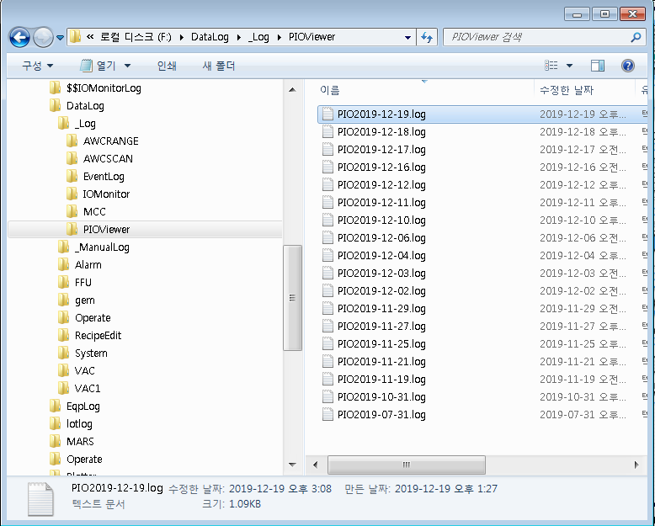
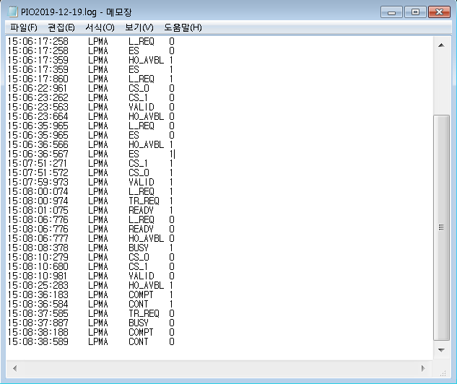
PIO 통신 확인
PIO 통신 로그 확인
- 로그 파일 Path : F:\DataLog\_Log\PIOViewer\PIO2019-MM-DD.log
- 알람 시간 확인 후 통신 로그 확인 요망
Signal
값
WONIK Confidential

